Slide 1
Extração de dados via twitter
Ricardo Alexandre G. C. Martins
ricardo.martins@fmu.br
Apresentação e dados disponíveis em https://github.com/RicardoAlexandreMartins/Inovae2019

Slide 2
Twitter
Serviço
Serviço de microblog e rede social lançado no final de 2006
Mensagens limitadas a 280 caracteres
Média de 336 milhões usuários mensais (primeiro trimestre de 2018)
Perfil do usuário no Brasil
Mídia informativa
Coletar e transmitir informações do que conversar
62% dos Tweets têm conteúdo informativo
48% são de natureza conversacional
10% com ambas as características.

Slide 3
Twitter
Textos com perfil informativo:
Em torno de 25% opinativos
Opiniões ou sentimentos.
72% dos brasileiros residentes em áreas urbanas usam mídias sociais como fonte de notícias
13% utilizam o Twitter como principal rede social para esse fim

Slide 4
Twitter
Twitter é excelente corpus para análise de sentimentos e mineração de opinião:
Utilizado para expressar seu ponto de vista sobre diferentes tópicos,
sendo assim, uma fonte valiosa de opiniões
Contém uma quantidade imensa de postagens de texto que cresce a cada dia – tamanho
Audiência variada - é possível coletar mensagens de texto de usuários de diferentes grupos sociais e de interesses.
Audiência representada por usuários de vários países e idiomas

Slide 5
Objetivos da oficina
Que tipo de informações vamos lidar neste curso?
Classificação de Polaridade
Obter a polaridade do sentimento transmitido pela informação
Se o texto expressa um sentimento positivo, negativo ou neutro.
Dadas as limitações de tamanho dos Tweets é normalmente executada no nível da sentença
Linguagem informal e especializada faz com que esta seja uma tarefa singular

Slide 6
Extraindo dados do Twitter
É possível coletar informações do Twitter utilizando
API pública
Aplicativos e bibliotecas alternativas

Slide 7
Extraindo dados do Twitter
API pública
REST APIs:
Estratégia pull
O usuário deve explicitamente fazer uma solicitação
Streaming APIs:
Estratégia push
Depois que uma solicitação de informações é feita, a API fornece um fluxo contínuo de atualizações sem necessitar nenhuma outra solicitação

Slide 8
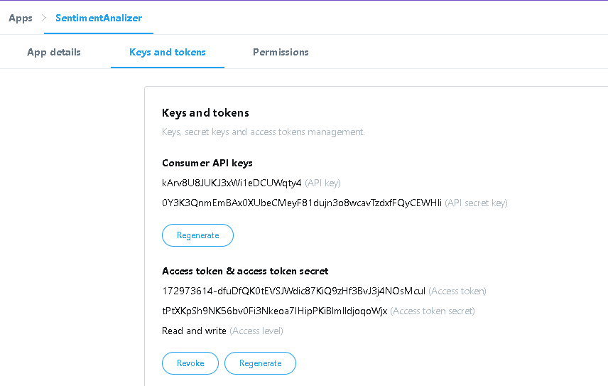
Acessando a API
As aplicações (consumidores) precisam se registrar no Twitter
Neste processo a aplicação recebe uma chave e um token que o aplicativo deve usar para se autenticar.

Slide 9
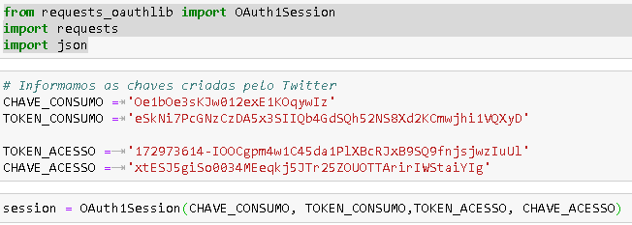
Acessando a API
O usuário informa o PIN para o aplicativo. O aplicativo usa o PIN para solicitar um token e uma chave de acesso exclusivos para o usuário.
Utilizando o token e a chave de acesso o aplicativo autentica o usuário no Twitter e chama a API em nome do usuário.

Slide 10
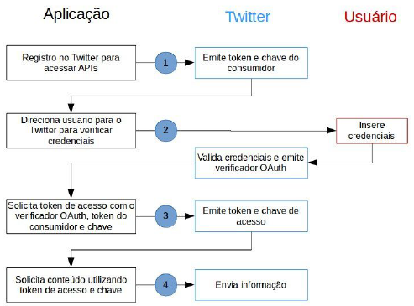
Processo de Acesso à API

Slide 11
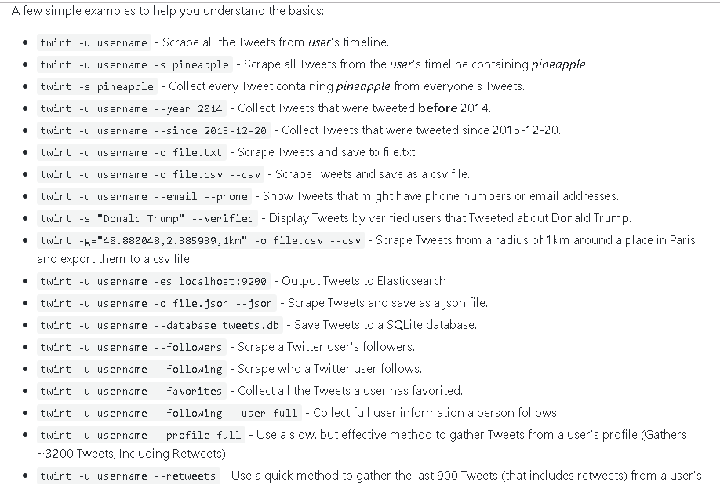
Twint
Ferramenta avançada de captura de texto do Twitter
Permite extrair tweets de perfis do Twitter sem usar a API do Twitter
Escrita em Python
Usa os operadores de pesquisa do Twitter
https://github.com/twintproject/twint

Slide 12

Mãos à obra

Slide 13
Análise de Polaridades
Obter a polaridade do sentimento transmitido pela informação
Se o texto expressa um sentimento positivo, negativo ou neutro.
AP de Tweets:
Dadas as limitações de tamanho é normalmente executada no nível da sentença
A linguagem informal e especializada faz com que esta seja uma tarefa singular

Slide 14
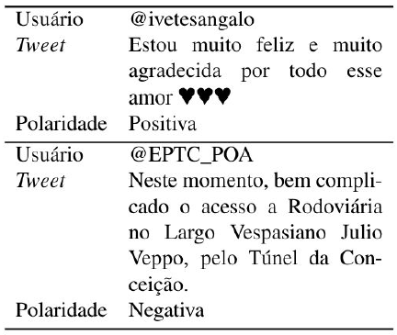
Exemplos de Polaridades

Slide 15
Abordagens
Análise baseada em regras
Análise baseada em léxico
Machine Learning

Slide 16
Machine Learning
2 etapas:
Treina o modelo utilizando um conjunto de informações conhecidas
Depois realiza o aprendizado em si

Slide 17
Machine Learning
Problema de Classificação
Aplicar o rótulo correto para uma determinada entrada
Iremos considerar a análise de polaridade como uma tarefa de classificação onde os Tweets podem ser classificados como Positivos, Negativos ou Neutros
Três Modelos:
Máxima Entropia
Naive Bayes
SVM - Support Vector Machine.

Slide 18
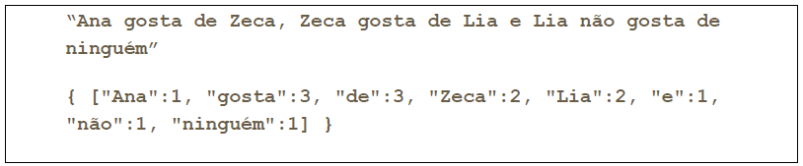
Exemplo prático
Desenvolvimento
Python
Biblioteca NLTK
Datasets disponíveis em https://github.com/RicardoAlexandreMartins/Inovae2019
Extração de Features
Criação do vetor de entrada (bag-of-words) que será utilizado tanto pelo algoritmo de aprendizado, como pelo modelo de classificação
O texto é representado como um conjunto de suas palavras, desconsiderando a gramática e até a ordem das palavras, mas mantendo a multiplicidade.

Slide 19
Mãos à obra

Slide 20
Extração de dados via twitter
Ricardo Alexandre G. C. Martins
ricardo.martins@fmu.br

